Slide 1
Group2-Lesson5作业汇报
国际互联三兄弟
Notes:
8月27日，网营门户V2.0版本

Slide 2


个人作业-读书
第4课和第5课
读书任务全部完成
• 《掌控力》读后感⼀一篇
• 《增长黑客实战》读后感⼀一篇
作业已传指定github库

Slide 3
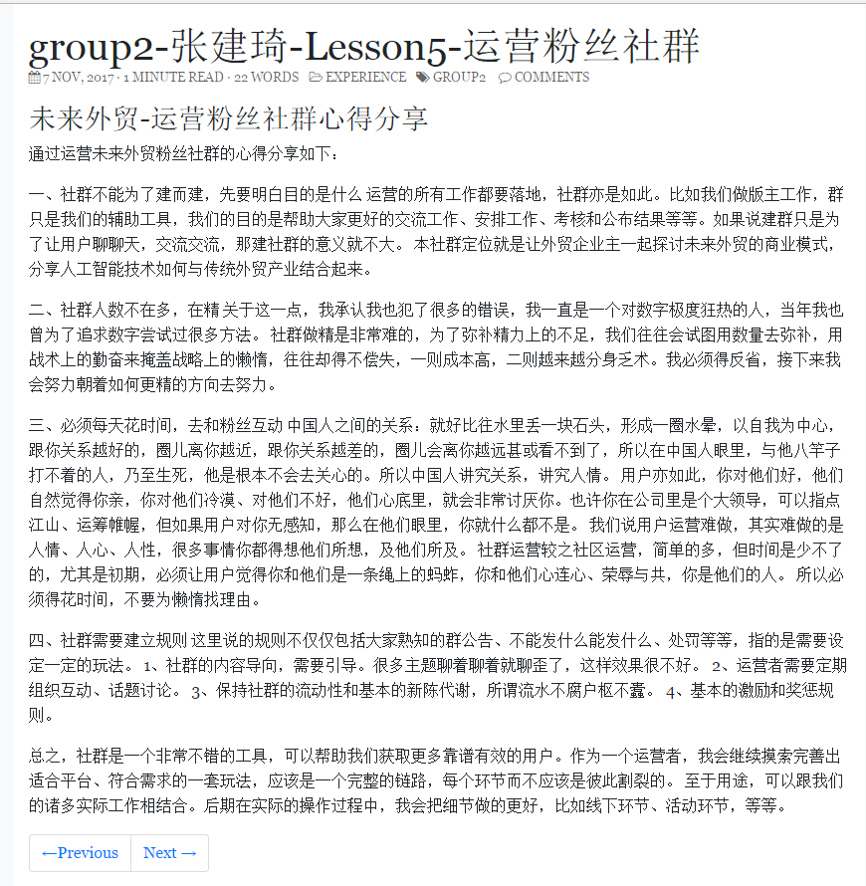
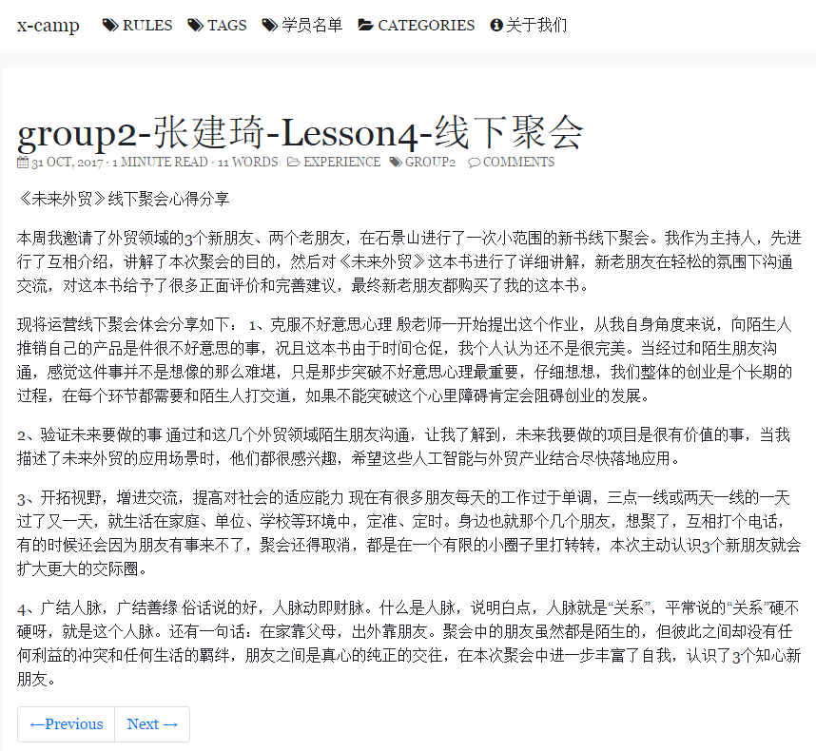
个人作业-市场开拓
第4课和第5课
•运营该线下聚会的
心得分享。
•运营微信粉丝社群
心得分享。

Slide 4
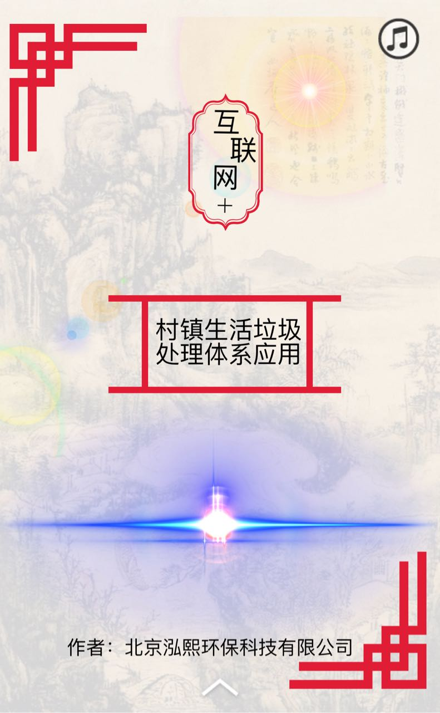
团队作业-出书
明确以徐岗的互联网+探索生活垃圾处理体系项目为载体出书

Slide 5
谢谢！

